Slide 1
2팀
종합설계프로젝트2
ITEC402002

Slide 2
INDEX
1
2
3
4
5
프로젝트 개요
시스템 설계 내용
진행 사항
이슈사항 및 해결방법
향후 일정 및
회의사진

Slide 3
프로젝트 명
자율주행 AI 자동차 개발
딥러닝 처리

Slide 4
팀원 소개
안상준(팀장)
Back-end
김기현
Back-end
배재현
Deep learning
이상민
Full-stack

Slide 5
회사 소개
안병준
멘토

Slide 6
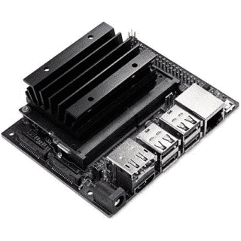
시스템 설계 내용
- Jetson Nano Part
Pytorch 1.3.0을 사용하며 ,
Resnet 18을 변형한 구조

Slide 7
진행 사항
Task Name |  | 3월 |  |  |  | 4월 |  |  |  | 5월 |  |  |  | 6월
 |  | 1주 | 2주 | 3주 | 4주 | 1주 | 2주 | 3주 | 4주 | 1주 | 2주 | 3주 | 4주 | 1주 | 2주 | 3주 | 4주
1. 자료조사 | 요구사항 분석 및 개 발환경 구축
2. 설계
 | 모델 설계
3. 개발 | 자율주행 훈련
 | webRTC결합
4. 논문 준비 | 논문 준비
5. 최종 | 오류수정
 | 문서작성
 | 완료

Slide 8
진행 사항
- 딥러닝 관련
현재 딥러닝 모델 훈련이 완료되었으며
테스트중에 파이토치관련 이슈가 발생하였습니다.

Slide 9
진행 사항
- WebRTC
현제 PC와 모바일상에서 잘 작동하는 것을 확인했다
메인 페이지 Spring으로 구축, Webrtc관련 부분은 nodejs로 구축

Slide 10
이슈사항 및 해결방법
- 하드웨어 이슈
Jetson nano의 CPU가 ARM제품이라서
AArch64를 지원해주는 프로그램이 많지않아서 호환성에서
문제를 많이 겪었다

Slide 11
이슈사항 및 해결방법
- 하드웨어 이슈
JetSon Nano의 보드이슈(충전기를 안먹고 전지로 충전됨)

Slide 12
이슈사항 및 해결방법
- WebRTC
AWS에서 HTTPS를 사용하려면 까다로운 절차가 필요해서 현재
난항을 겪는중 ( 멘토가 무능하다 )

Slide 13
회의 사진

Slide 14
감사합니다.

